Slide 1
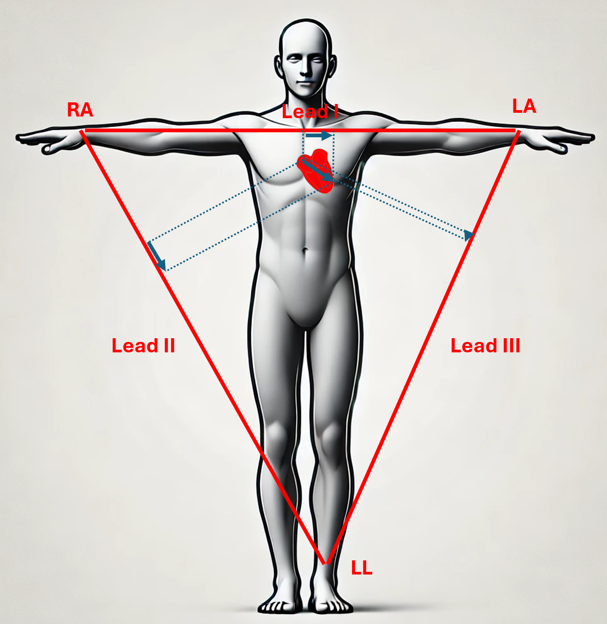
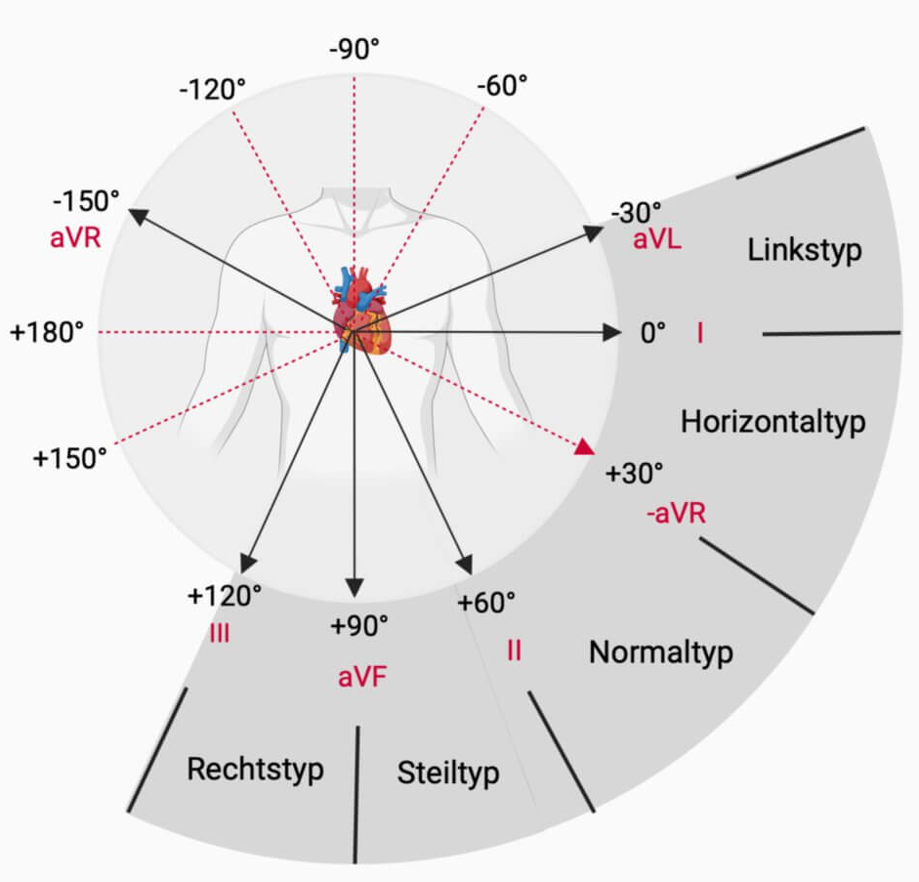
Elektrodenband-Position
→ elektrische Herzachse
Rotes Band → rechter Arm
Grünes Band → linker Arm (0°-45°)
oder
Grünes Band → linkes Bein (45°-90°)

